Slide 1


MÓDULO DE ÁGUA

Slide 2

Previsão:
13 de maio a 03 de setembro
PERÍODO DA COLETA

Slide 3

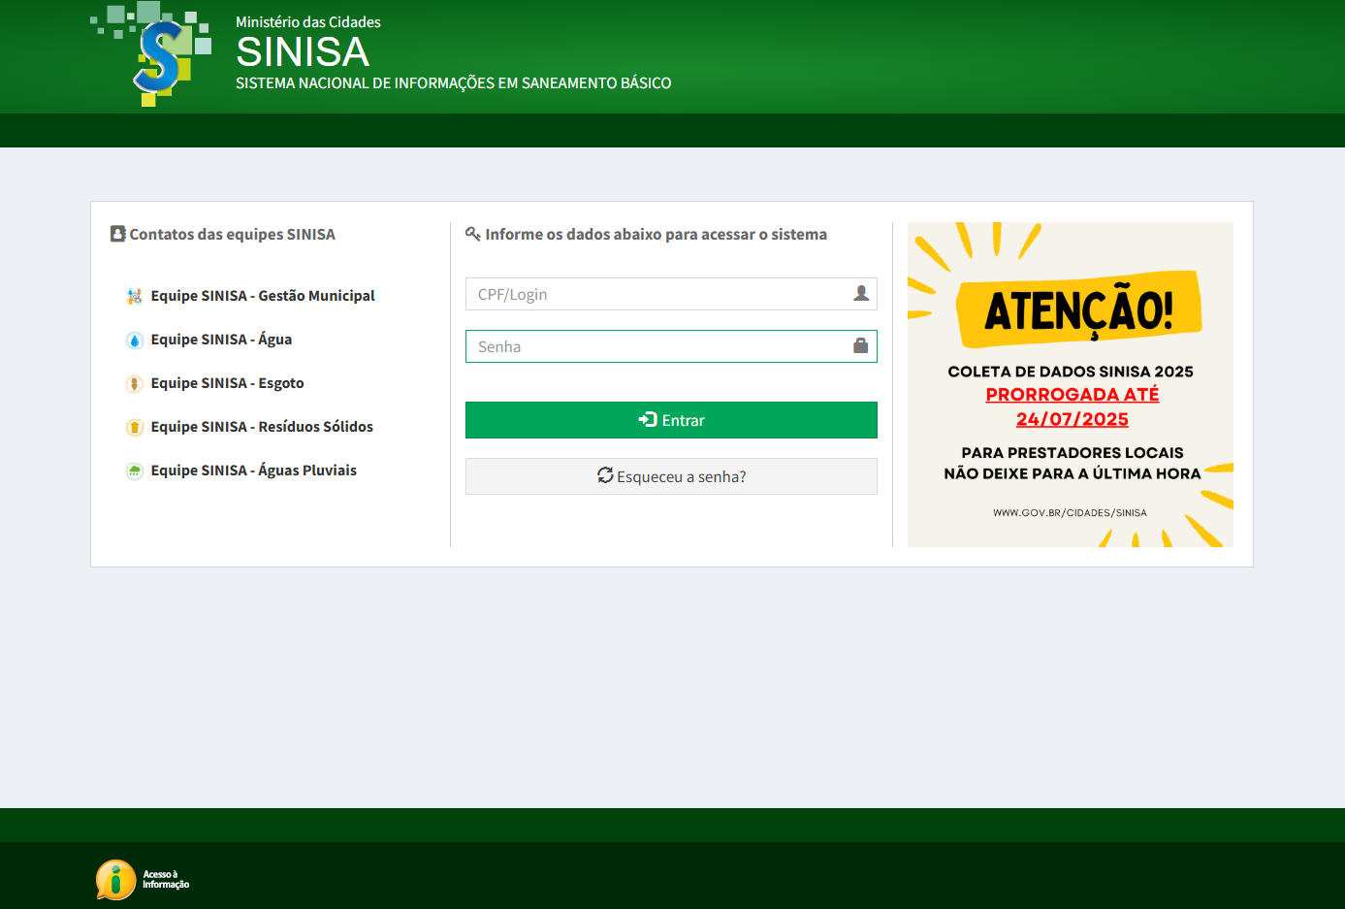
ACESSO AO SISTEMA
SISTEMA TEMPORARIAMENTE FECHADO
PROCESSO DE MELHORIAS

Slide 4
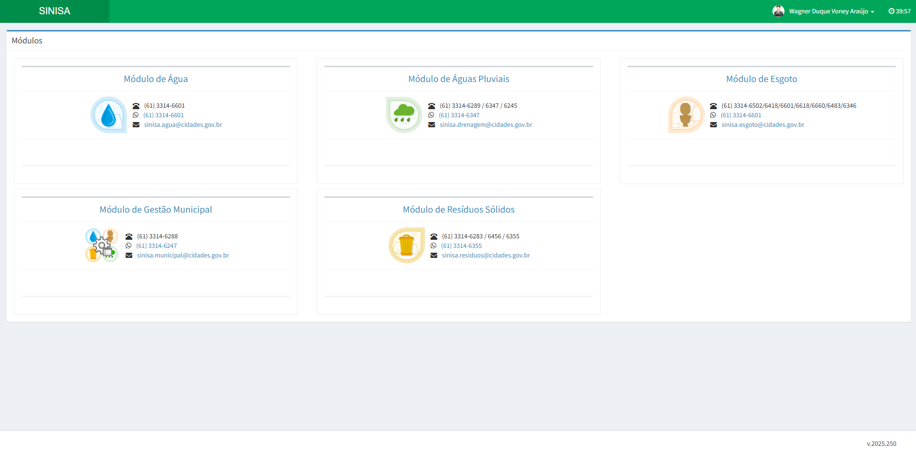
ACESSO AO MÓDULO
EQUIPES DISTINTAS
CADASTRAMENTO FEITO POR MÓDULO - 1º VIA EMAIL

Slide 5
SISTEMAS SINISA
LOCAIS
REGIONAIS
Tela com a relação de todos os municípios atendidos;
Exportação/Importação de planilhas -> Cuidado com o formato!!

Slide 6

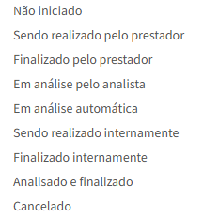

INFORMAÇÕES GERAIS (TODOS OS FORMULÁRIOS
GLOSSÁRIO NO MENU LATERAL ESQUERDO - > RELATÓRIOS
ANÁLISE MANUAL
SOLICITAÇÃO DE FINALIZAÇÃO INTERNA
EXPERIÊNCIA/ESTUDO DE CASO
CANCELADO
DIZ RESPEITO À AUSÊNCIA DE PREENCHIMENTO MÍNIMO PARA PUBLICAÇÃO DE DADOS E INDICADORES

Slide 7
INFORMAÇÕES GERAIS
PREENCHIMENTO MÍNIMO: TODAS AS INFORMAÇÕES OBRIGATÓRIAS
IMPRESSÃO E ARQUIVO EM EXCEL COM OS DADOS DO FORMULÁRIO
SALVAMENTO DAS INFORMAÇÕES: SALVAR SEMPRE QUE INCLUIR INFORMAÇÕES

Slide 8

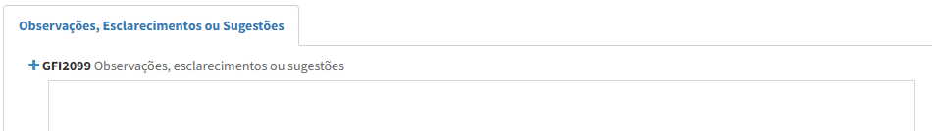
INFORMAÇÕES GERAIS
TUTORIAL (GERAL), DESCRIÇÃO DE CADA CAMPO A SER PREENCHIDO E IDICAÇÃO DE INFORMAÇÃO OBRIGATÓRIA
TODOS OS FORMULÁRIOS POSSUEM UM CAMPO DE OBSERVAÇÕES, ESCLARECIMENTOS E SUGESTÕES

Slide 9
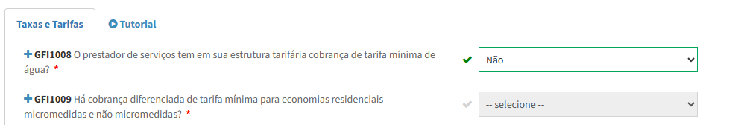
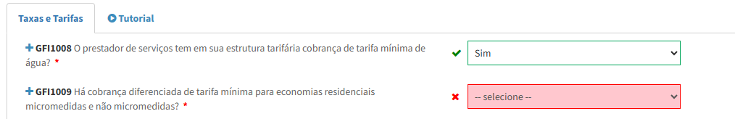
INFORMAÇÕES GERAIS
CAMPOS DE DEPENDÊNCIA

Slide 10
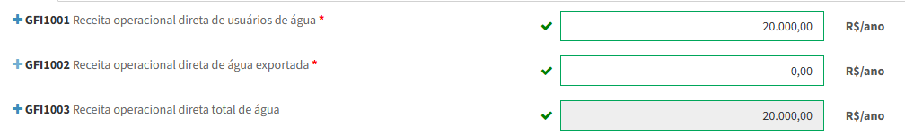
INFORMAÇÕES GERAIS
CAMPOS DE INFORMAÇÕES TOTALIZADORA

Slide 11
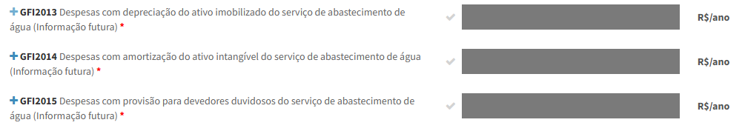
INFORMAÇÕES GERAIS
CAMPOS DE INFORMAÇÕES FUTURAS
​
​
​
​
IMPORTANTE!!​
​
INFORMAÇÃO PREENCHIDA COM "0" OU DEIXAR O CAMPO "EM BRANCO"

Slide 12
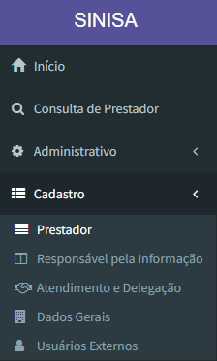
CADASTRO
Ao acessar o sistema, à esquerda da página, o usuário poderá visualizar os itens do Menu.
Os itens que compõem o Menu são:
Notes:
Bom dia, prazer em conhecer vocês, me chamo Arthur e vou abordar com vocês a parte de cadastro do sistema.
Bom, em primeiro lugar, a parte de cadastro subdivide-se nesses tópicos abaixo, tais são, prestador, responsável pela informação, atendimento e delegação, dados gerais e usuários externos.

Slide 13
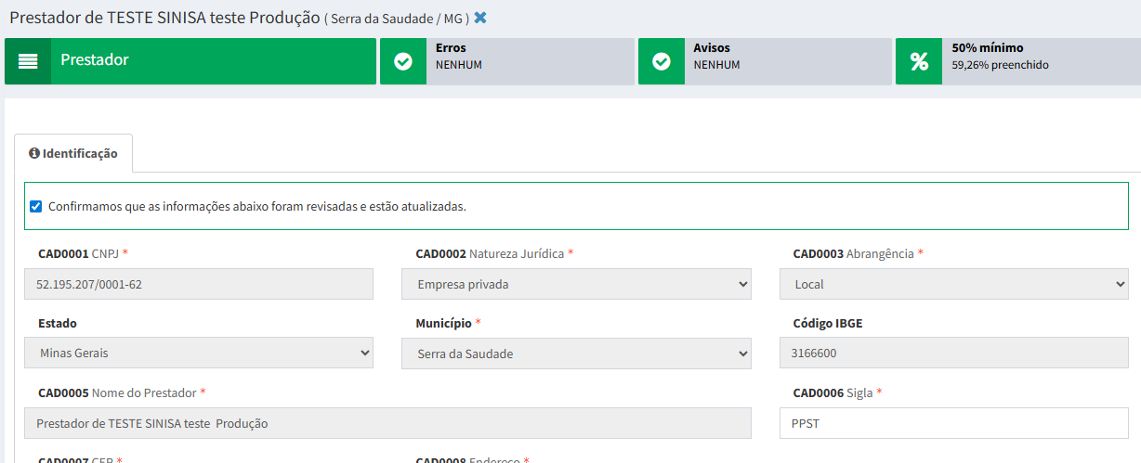
CADASTRO
1.1. PRESTADOR
Informações relacionadas ao cadastro do prestador de serviço e do mandatário;
Notes:
a solicitação para inserir novos prestadores é realizada por vocês para nós do Sinisa por e-mail e, após a solicitação, nós realizamos o cadastro do prestador.
Em Prestador, o usuário pode acessar as informações relacionadas ao CNPJ, natureza jurídica, CEP do prestador e informações sobre o mandatário.
Somente os dados de endereço podem ser alterados pelo usuário do município. Caso haja alterações no CNPJ ou nesses outros campos que estão em cinza, o responsável pelo preenchimento deve entrar em contato com a equipe do SINISA.

Slide 14
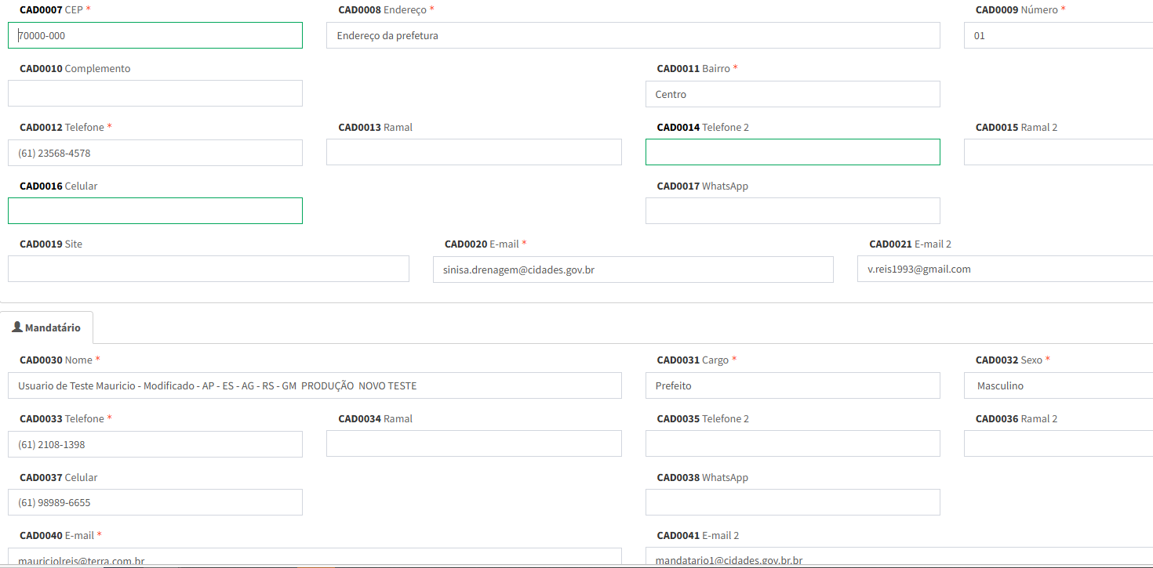
Notes:
Os outros campos são possíveis alterar, importante ressaltar que o mandatário é o dirigente responsável, com o cargo maior, por exemplo, sendo o prefeito do município ou o presidente da empresa, no caso de empresas privadas

Slide 15
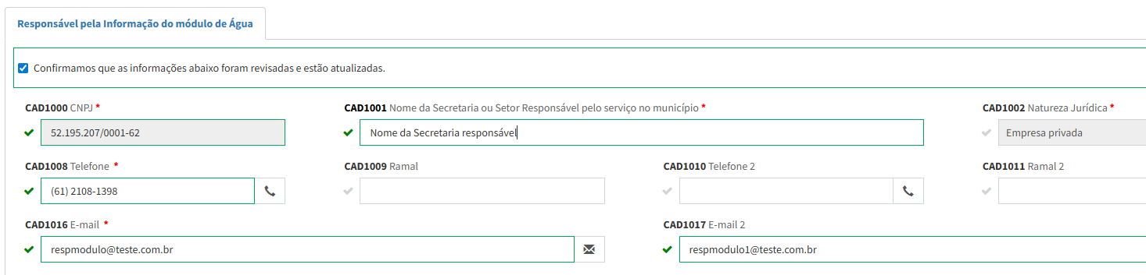
CADASTRO
1.2. RESPONSÁVEL PELA INFORMAÇÃO
Notes:
No formulário Responsável pela Informação, o usuário deverá preencher informações sobre o setor responsável pela informação do módulo de Água, identificação do dirigente do setor responsável, contato do responsável pela informação, que é a pessoa que vai preencher os dados no sistema e contato do responsável pela informação substituto, como vocês podem ver no próximo slide.

Slide 16
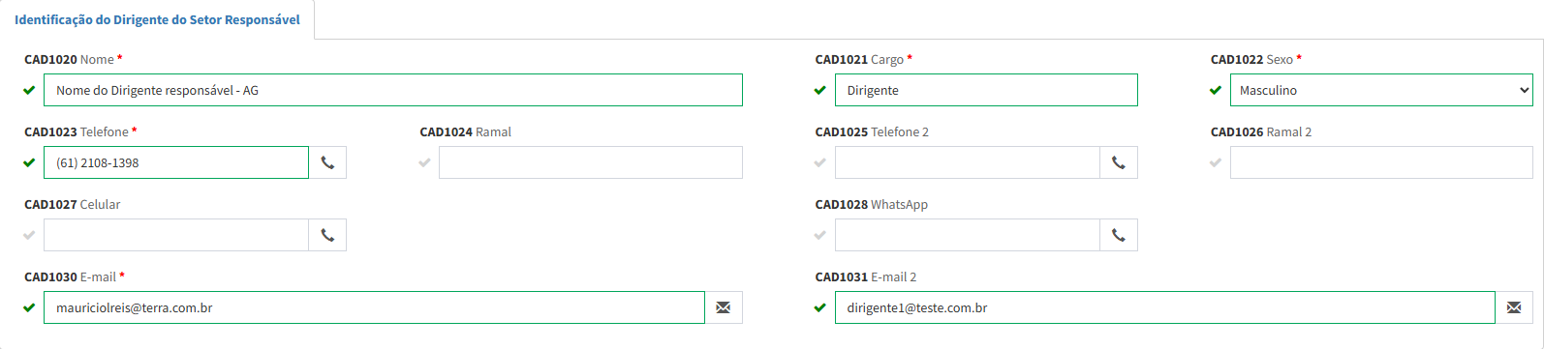
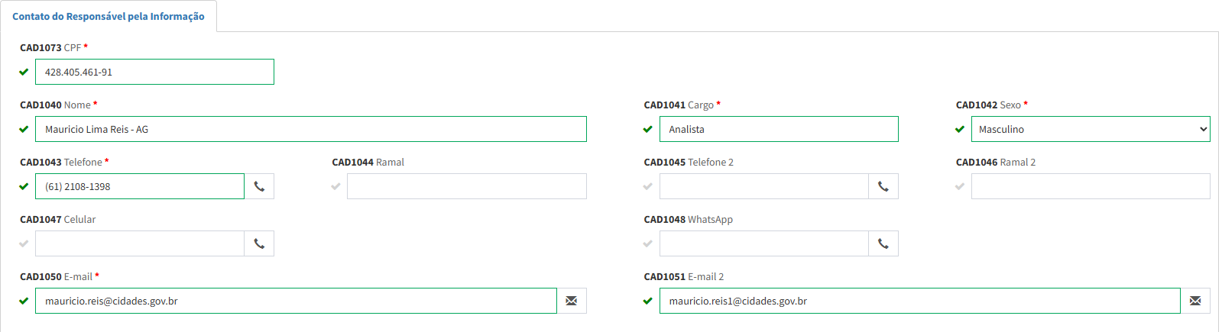

Slide 17
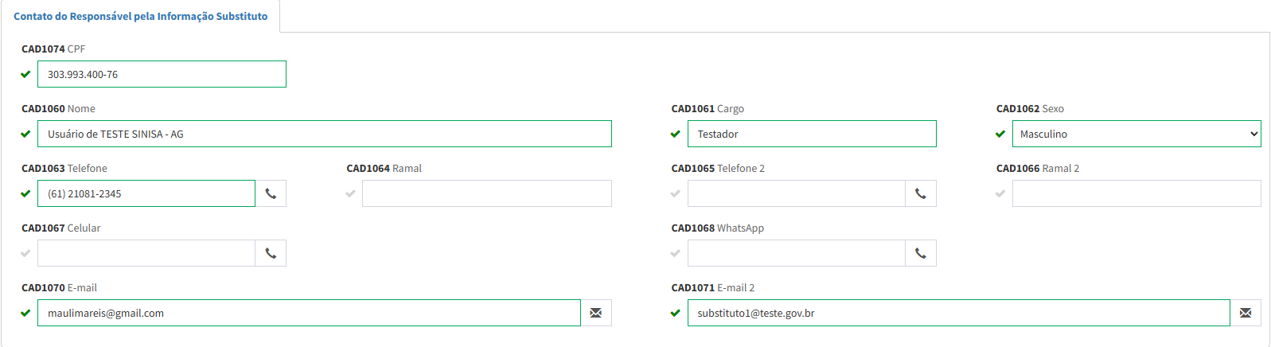

Slide 18
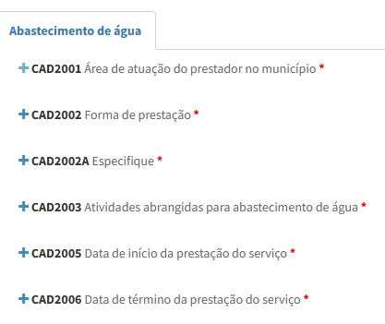
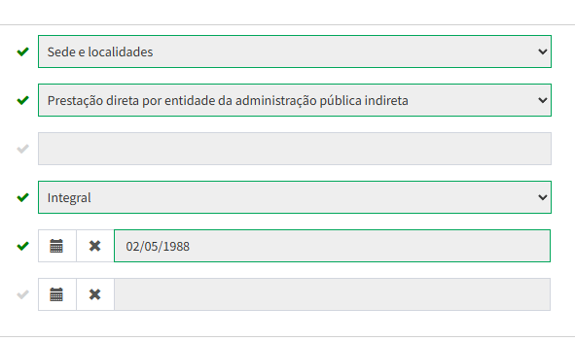
CADASTRO
1.3. ATENDIMENTO E DELEGAÇÃO
Em atendimento e Delegação, o prestador deve informar dados sobre:
Notes:
Essas informações já vêm pre preenchidas e, caso necessitem de alteração, podem entrar em contato com a gente
- CAD2001 area de atuação - informando se é com ou sem delegação e se atende em sede, localidades ou nos dois.
CAD2002 – forma de prestação – varia de acordo com a natureza jurídica
Frisar que pode recorrer ao glossário ou no +
CAD2003 – Integral – Se atua em produção e distribuição ou se é parcial – apenas produção ou apenas produção.
Os prestadores que já forem cadastrados nos sistemas, deverão checar apenas se as informações estão atualizadas, pois as informações já estarão preenchidas e em caso de alteração, sera necessário entrar em contado com a equipe do sinisa para que alteremos as informações internamente.

Slide 19
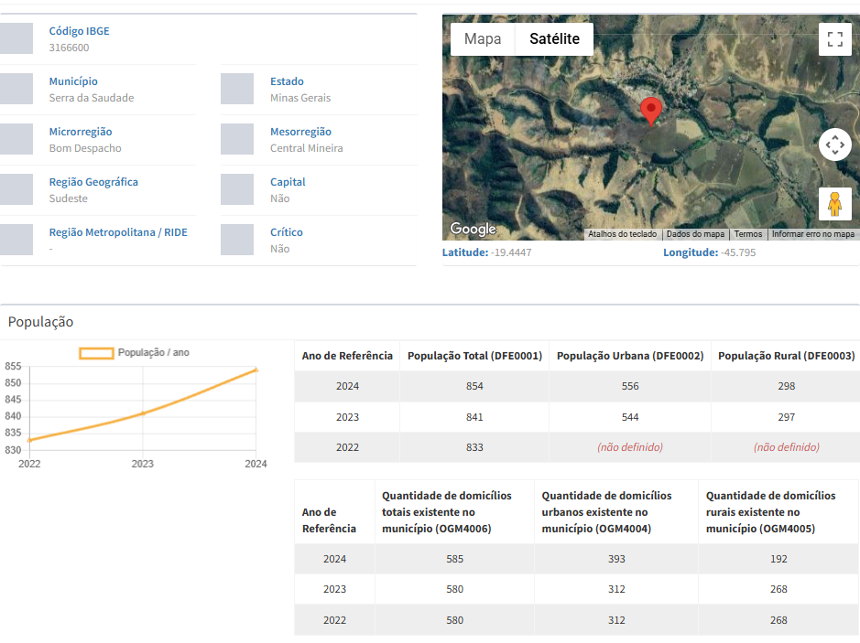
CADASTRO
1.4. DADOS GERAIS
O usuário pode consultar os dados de Fonte Externa que caracterizam o município, como população total, a população urbana, a população rural, a área do município, a região geográfica e a região metropolitana.

Slide 20
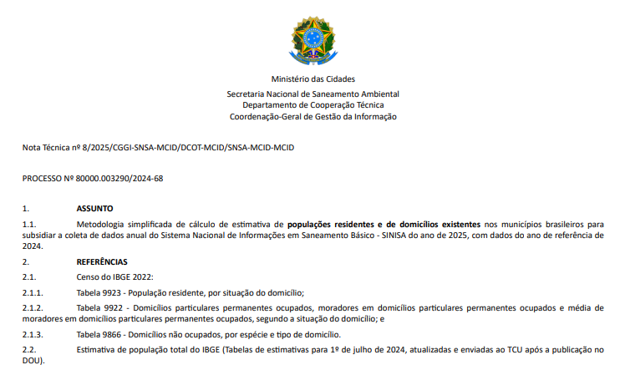
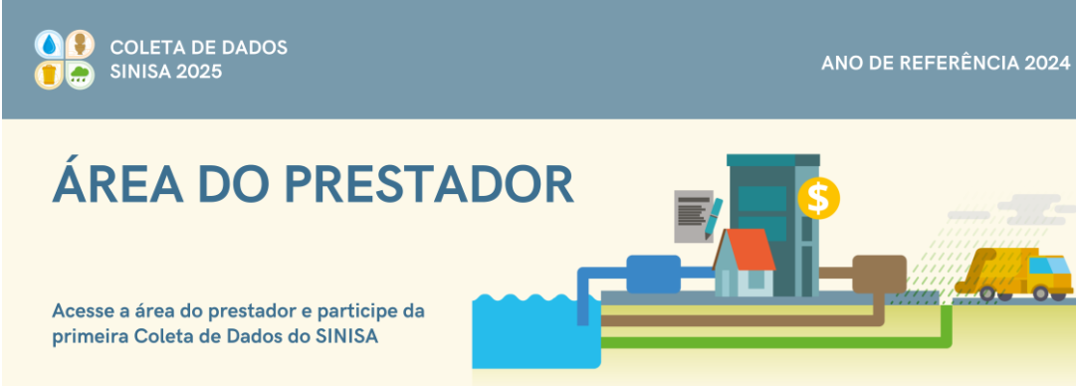
CADASTRO
1.4. DADOS GERAIS
Nesse campo, não é necessário preencher nenhum campo, servindo apenas como formulário de consulta. Os dados gerais são estimados de acordo com os indicativos do IBGE, nos termos da Nota Técnica nº 8/2025/CGGI-SNSA-MCID/DCOT-MCID/SNSA-MCID-MCID .
​
No caso das prestadoras regionais só é possível consultar no sistema, os dados do município que está sendo acessado no momento da consulta, porém, estamos desenvolvendo o sistema para que, no futuro, seja possível consultar todos os municípios que estejam sob sua jurisdição.
​
OBS: Para acessar a nota técnica, entrar na página do Sinisa e clicar em "Área do Prestador":

Slide 21
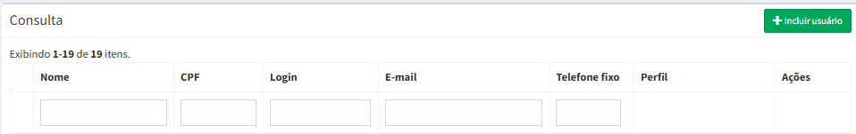
CADASTRO
1.5. USUÁRIOS EXTERNOS
Em Usuários Externos, será aberta uma lista com todos os usuários vinculados ao prestador e seus respectivos perfis (responsável pelo preenchimento, auxiliar de preenchimento e consulta externa).
O usuário vinculado pode ter três perfis diferentes:
1) O responsável pela informação faz o preenchimento das informações e é responsável por finalizar o preenchimento dos formulários.
2) O auxiliar de preenchimento auxilia no preenchimento das informações, porém, não pode finalizar o preenchimento dos formulários.
3) O usuário consulta externa (Regulador) tem permissão para acessar e observar as informações do prestador, porém, não pode alterá-las ou finalizar o preenchimento dos formulários.
OBS: Recomendamos que seja sempre utilizado e-mail institucional e, além disso, que não seja cadastrado o mesmo e-mail para vários usuários, poris os dados podem se perder.

Slide 22

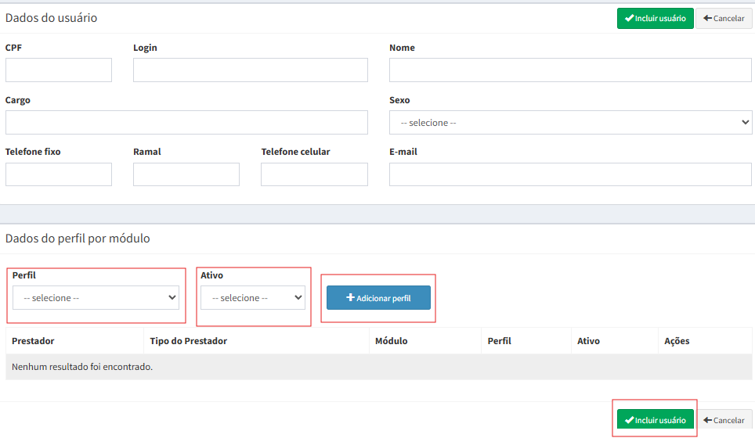
CADASTRO
1.5. USUÁRIOS EXTERNOS
Ao ingressar em "usuários Externos", é necessário clicar em no canto superior ao lado direito da página.
Após preenchimento dos dados, clicar em "adicionar perfil" e em "incluir usuário" será enviado um e-mail automático com login e senha temporária para o novo usuário:
Após finalizar, o novo usuário receberá um e-mail com as informações necessárias para o acesso ao sistema.
O login pode ser efetuado utilizando o CPF ou o login definido. Caso o e-mail não seja encontrado, solicitamos que envie um e-mail para a equipe de suporte do SINISA-Água.
Também é possível visualizar e modificar os dados de um usuário, bem como desativá-lo, utilizando os botões na lista de consulta de usuários cadastrados:

Slide 23
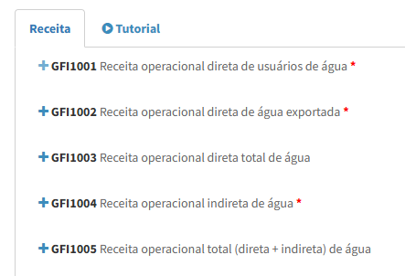
2. FORMULÁRIOS FINANCEIROS
2.1. RECEITAS E COBRANÇAS
RATEIO DAS INFORMAÇÕES (Art. 18 – Lei 11.445/2007)
ESSES CAMPOS PODEM SER IGUAIS A "0", PORÉM FIQUEM ATENTOS COM A COERÊNCIA DESSAS INFORMAÇÕES COM AS DE OUTROS FORMULÁRIOS

Slide 24
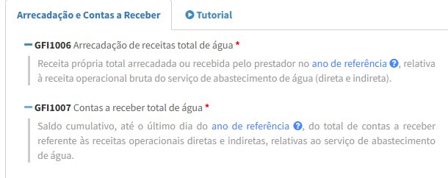
2. FORMULÁRIOS FINANCEIROS
2.1. RECEITAS E COBRANÇAS
ARRECADAÇÃO -> VALOR EFETIVAMENTE RECEBIDO REFERENTE AO FATURADO (GERALMENTE É MENOR QUE O VALOR DAS RECEITAS)
CONTAS A RECEBER: VALOR ACUMULADO DE CONTAS NÃO PAGAS

Slide 25
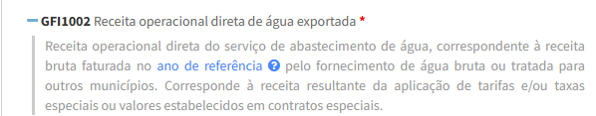
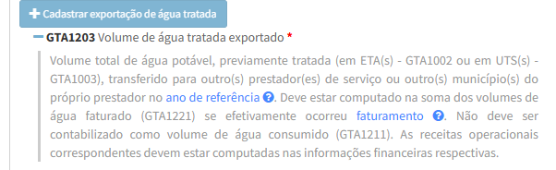
2. FORMULÁRIOS FINANCEIROS
2.1. RECEITAS E COBRANÇAS
ERROS RECORRENTES
QUANDO O PRESTADOR INFORMA UM VALOR PARA RECEITA OPERACIONAL DIRETA DE ÁGUA EXPORTADA E NO FORMULÁRIO OPERACIONAL DE ÁGUA TRATADA EXPORTADA O VOLUME É ZERO– GFI1002, GTA1203

Slide 26
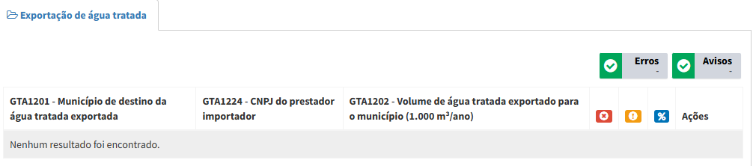

2. FORMULÁRIOS FINANCEIROS
2.1. RECEITAS E COBRANÇAS
NA RECEITA OPERACIONAL DIRETA TOTAL DE ÁGUA É INFORMADA COM O VALOR "O" E NO CAMPO DE VOLUME FATURADO DE ÁGUA EXISTE UM VALOR – GTA1221, GFI1003

Slide 27
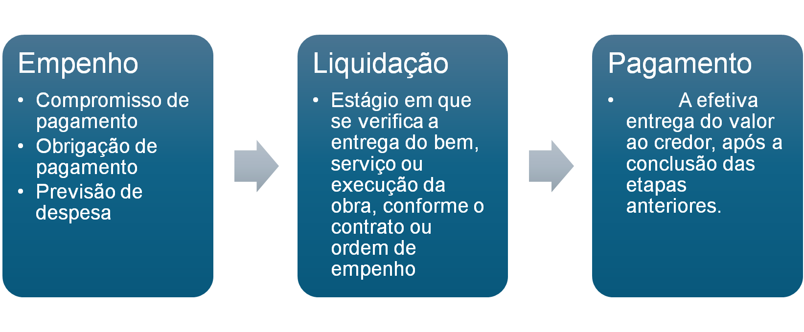
2. FORMULÁRIOS FINANCEIROS
2.2. DESPESAS, INVESTIMENTOS E PESSOAL
PRINCÍPIO DA COMPETÊNCIA (CONTABILIDADE SOCIETÁRIA): EMPRESA PRIVADA, SOCIEDADE DE ECONOMIA MISTA, EMPRESA PÚBLICA, ASSOCIAÇÃO PRIVADA
VALOR LIQUIDADO (CONTABILIDADE PÚBLICA): MUNICÍPIO (PREFEITURA), AUTARQUIA

Slide 28
2. FORMULÁRIOS FINANCEIROS
2.2. DESPESAS, INVESTIMENTOS E PESSOAL
ERROS RECORRENTES
PREENCHER DESPESA COM PESSOAL PRÓPRIO OU TERCEIRIZADO MAS NÃO INFORMAR QUANTIDADE DE PESSOAL - GFI2002, GFI2046
PREENCHER A QUANTIDADE DE PESSOAL PRÓPRIO OU TERCEIRIZADO E NÃO INFORMAR DESPESA – GFI2001, GFI2045
AS DESPESAS COM PESSOAL PRÓRIO E TERCEIRIZADO, REPRESENTAM MENOS DE 10% DAS DESPESAS TOTAIS COM O SERVIÇO (DTS) NO ANO DE REFERÊNCIA - GFI2001 + GFI2002, GFI2020)

Slide 29
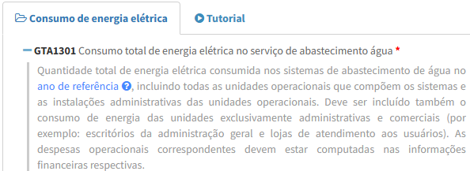
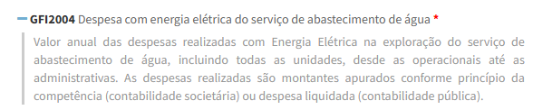
2. FORMULÁRIOS FINANCEIROS
2.2. DESPESAS, INVESTIMENTOS E PESSOAL
A DESPESA COM ENERGIA ELÉTRICA DO SERVIÇO, QUANDO DIVIDIDA PELO CONSUMO DE ENERGIA, PROPORCIONA UMA DESPESA POR CONSUMO NO SISTEMA INFERIOR A R$ 0,05 KW/H - GFI2004, GTA1301

Slide 30
2. FORMULÁRIOS FINANCEIROS
2.2. DESPESAS, INVESTIMENTOS E PESSOAL
ERROS RECORRENTES
NÃO INFORMAR DESPESA COM PRODUTO QUÍMICO, SENDO QUE EXISTE VOLUME DE ÁGUA TRATADA -GFI2003, GTA1002 + GTA1003 (VOLUME TOTAL)
O SOMATÓRIO DAS DESPESAS COM PESSOAL PRÓPRIO DO SERVIÇO E AS DESPESAS COM PESSOAL TERCEIRIZADO EQUIVALEM A MAIS DE 90% DAS DESPESAS DE EXPLORAÇÃO "DEX" - GFI2001, GFI2002, GFI2008

Slide 31
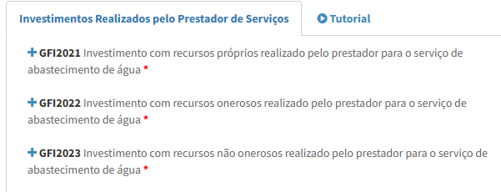
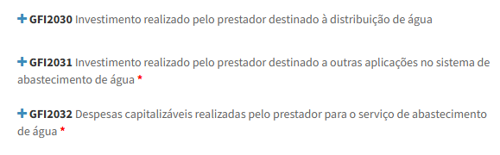
2. FORMULÁRIOS FINANCEIROS
2.1. DESPESAS, INVESTIMENTOS E PESSOAL
ERROS RECORRENTES

Slide 32
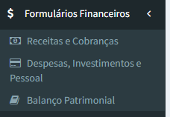

2.3. FORMULÁRIO DE BALANÇO
SOMENTE MÓDULO DE ABASTECIMENTO DE ÁGUA
MUNICÍPIOS E AUTARQUIAS NÃO PREENCHEM

Slide 33
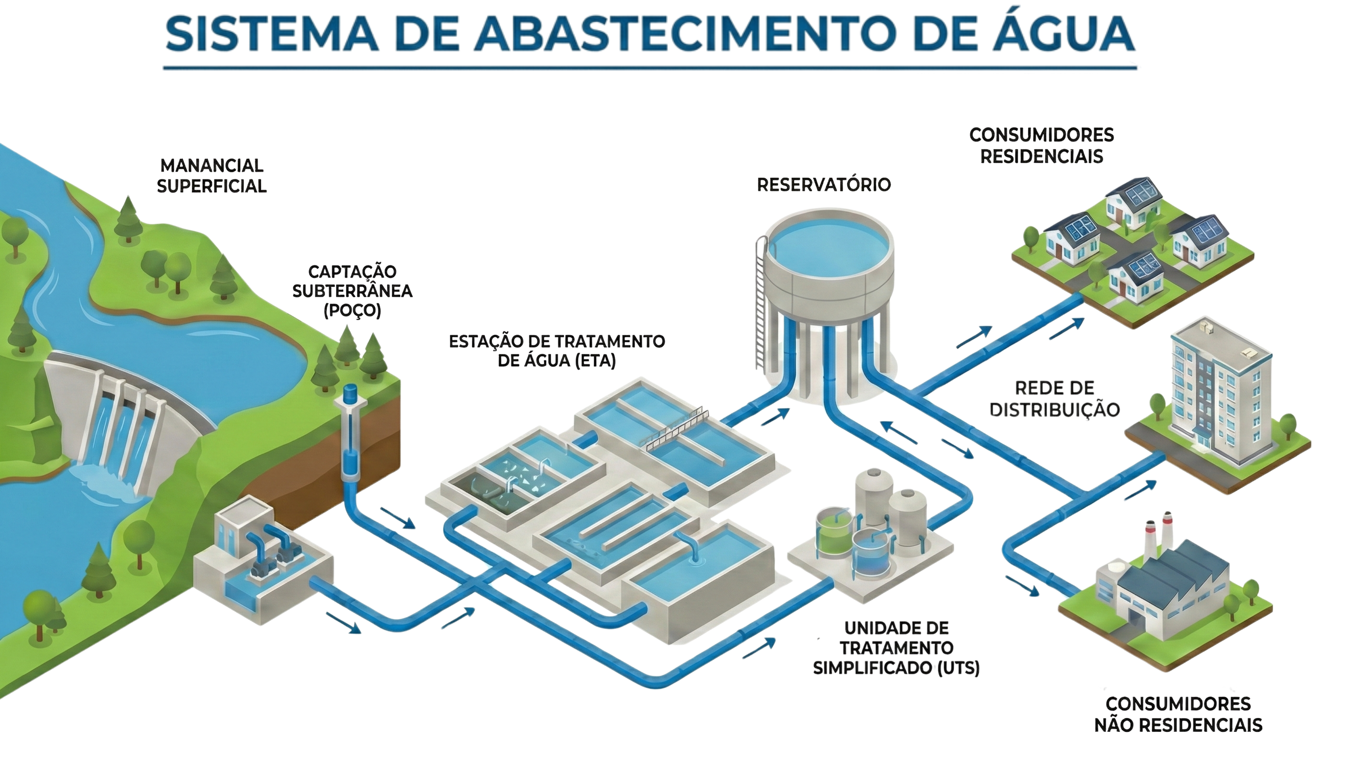
3. FORMULÁRIOS TÉCNICOS

Slide 34
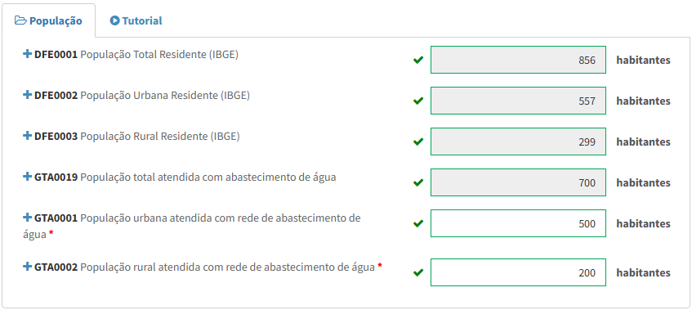
3. FORMULÁRIOS TÉCNICOS
3.1. COBERTURA E ATENDIMENTO

Slide 35
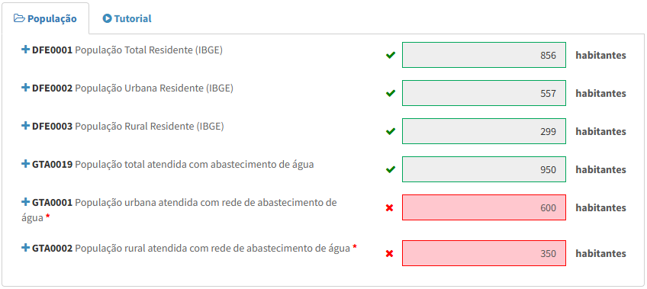

Slide 36
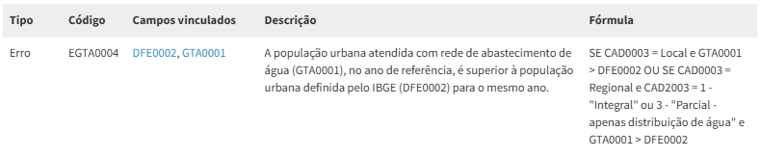
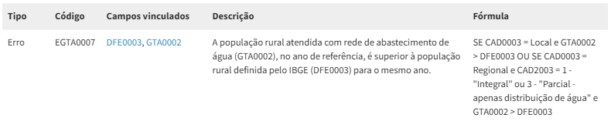

Slide 37
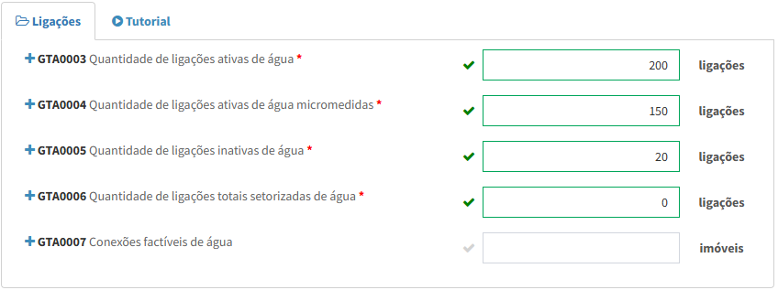
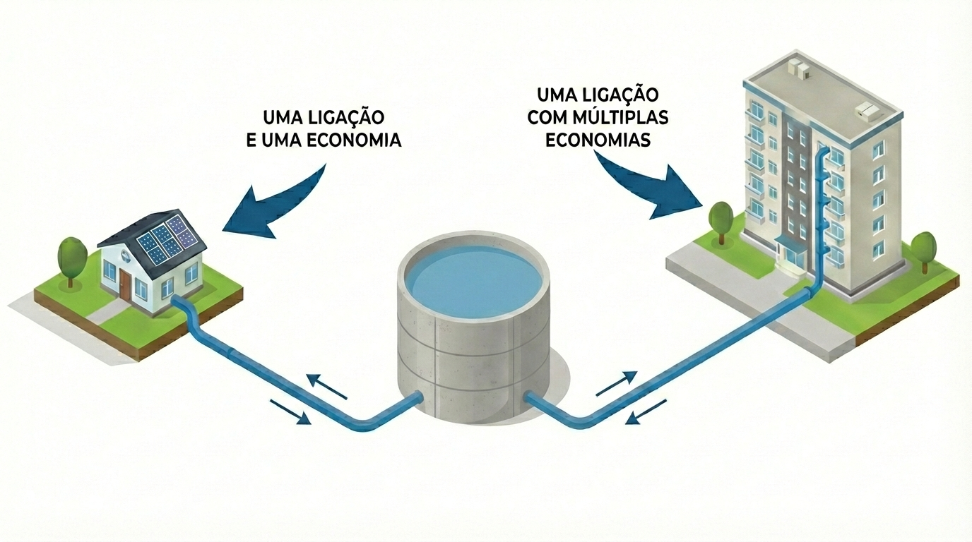
Ligações ≤ Economias

Slide 38
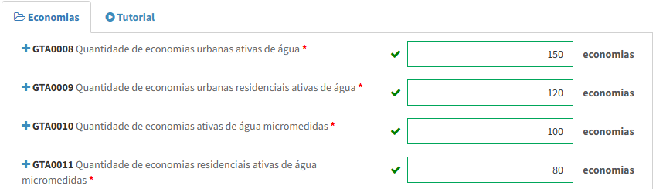

Relação entre economias e domicílios;
Melhoria para prestadores regionais.

Slide 39
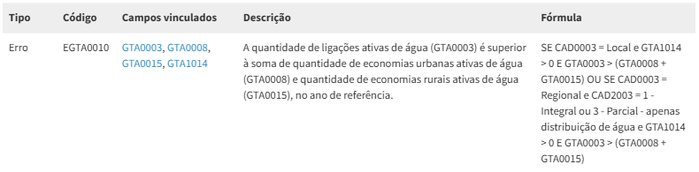

Slide 40
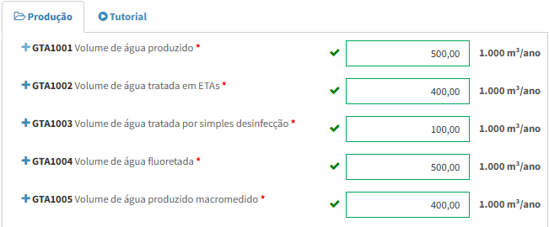
3. FORMULÁRIOS TÉCNICOS
3.2. OPERACIONAL
ATENÇÃO!
Necessidade de conversão da unidade.
m³ = 1000 litros

Slide 41
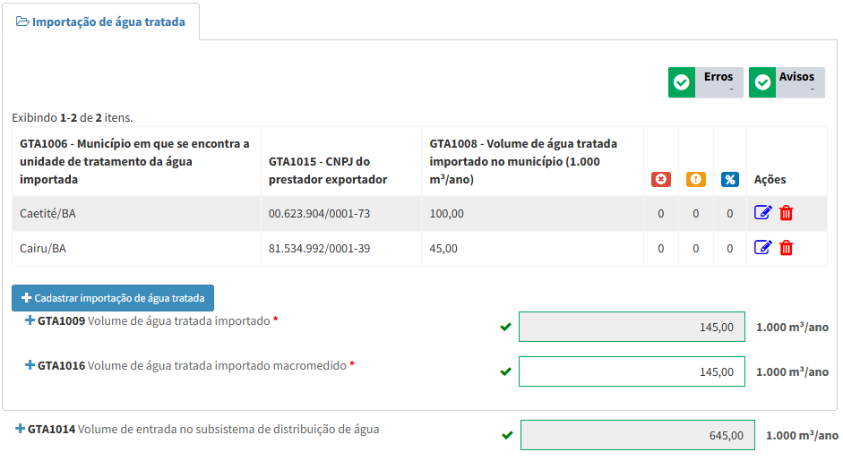

Slide 42
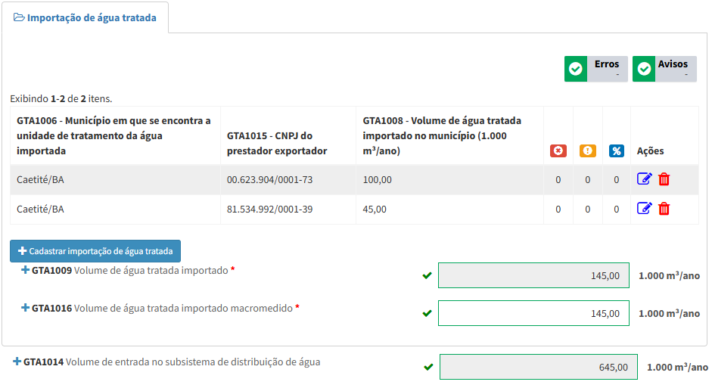
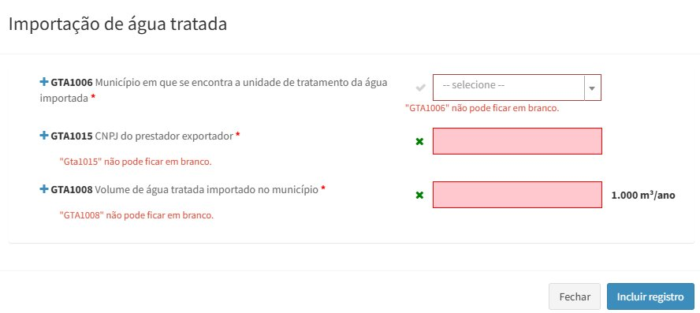

Slide 43
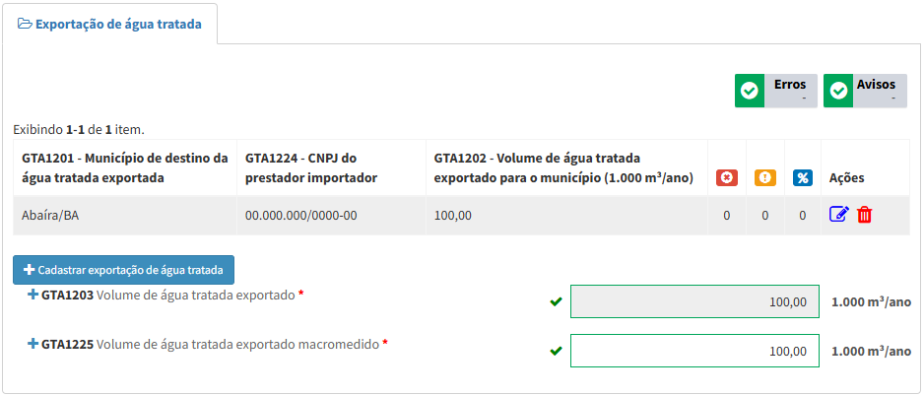

Slide 44
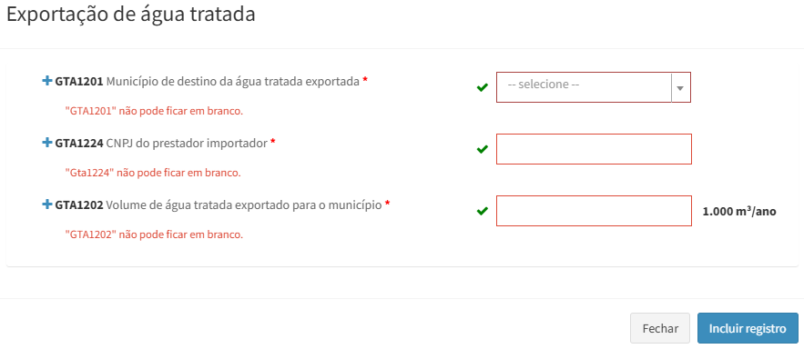

Slide 45
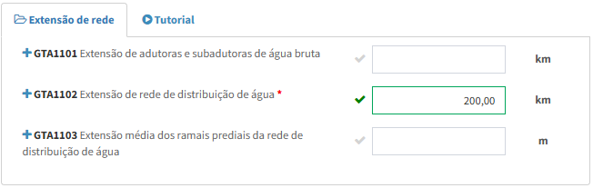
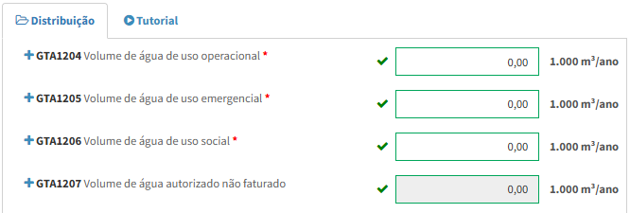

Slide 46



Slide 47


Slide 48

Média de perdas no Brasil próxima a 40% do volume produzido;
Consultar painel de indicadores.

Slide 49




Slide 50


3. FORMULÁRIOS TÉCNICOS
3.3. INFRAESTRUTURA

Slide 51

As informações já cadastradas na coleta anterior foram carregadas no sistema.
FORMA DE COLETA E HISTÓRICO DOS DADOS
Os prestadores agora devem revisar e atualizar os dados já existentes no formulário de infraestrutura.
TRATAMENTO
DE ÁGUA
ETAS
INFRAESTRUTURAS CONSIDERADAS
UTS
REGIONAL X LOCAL
Se houver qualquer alteração nas informações, como inclusão de novas estruturas de tratamento de água, entrar em contato conosco.

Slide 52

3. FORMULÁRIOS TÉCNICOS
3.3. INFRAESTRUTURA

Slide 53


3. FORMULÁRIOS TÉCNICOS
3.3. INFRAESTRUTURA
7 CASAS DECIMAIS
Situação atual:
Prestadores locais: realizam a marcação diretamente no mapa dentro do sistema.
Prestadores regionais: conseguem inserir os valores manualmente.
EM ANÁLISE INTERNA

Slide 54

3. FORMULÁRIOS TÉCNICOS
3.3. INFRAESTRUTURA
Situação atual:
O campo obrigatório é o de capacidade potencial.
Está em avaliação a inclusão de outros parâmetros, como a capacidade efetiva (mais próxima da operação real).
EM ANÁLISE INTERNA

Slide 55

3. FORMULÁRIOS TÉCNICOS
3.3. INFRAESTRUTURA

Slide 56

3. FORMULÁRIOS TÉCNICOS
3.4. QUALIDADE DOS SERVIÇOS
Registros de paralisação ou interrupção do serviço considerando uma duração mínima de 6h por ocorrência.

Slide 57
PARALISAÇÕES E INTERRUPÇÕES
Regra de consistência do sistema:
  O tempo total de interrupções deve ser coerente com a quantidade de ocorrências registradas.
  Em termos práticos:
    O total de horas deve ser no mínimo 6 vezes o número de paralisações.
Caso essa condição não seja atendida:
  O sistema gera um erro automático de validação.

Slide 58

3. FORMULÁRIOS TÉCNICOS
3.4. QUALIDADE DOS SERVIÇOS

Slide 59

3. FORMULÁRIOS TÉCNICOS
3.4. QUALIDADE DOS SERVIÇOS
Em caso de dúvidas, recomendamos consultar a descrição dos campos ou entrar em contato conosco para esclarecimentos.

Slide 60

4. RELATÓRIOS

Slide 61
4. RELATÓRIOS
4.1. GLOSSÁRIOS DE INFORMAÇÕES

Slide 62


Slide 63


4. RELATÓRIOS
4.1. GLOSSÁRIOS DE INFORMAÇÕES​
Quando devo utilizar o "Glossário de Informações"?
Quando houver dúvidas em relação ao preenchimento do campo do formulário.

Slide 64

4. RELATÓRIOS
4.2. RELATÓRIO DE INDICADORES
O Relatório de Indicadores serve para ver o cálculo do indicador, presente em sua ficha técnica.

Slide 65
4. RELATÓRIOS
4.3. GLOSSÁRIOS DE TERMOS TÉCNICOS
No Glossário de Termos Técnicos, é possível consultar alguns conceitos que aparecem ao longo dos formulários.

Slide 66
4. RELATÓRIOS
4.4. GLOSSÁRIOS DE AVISOS E ERROS
O Glossário de Avisos e Erros serve para que o prestador verifique a que se refere o aviso e/ou o erro que aparece durante o preenchimento.

Slide 67

4. RELATÓRIOS
4.5. HISTÓRICO DE PREENCHIMENTO

Slide 68

4. RELATÓRIOS
4.6. ATESTADO DE REGULARIDADE ANTERIOR
Na aba de Certificado de Regularidade (Atestado) anterior, o prestador poderá emitir a certidão de adimplência referente ao ano anterior. O Certificado de Regularidade (Atestado) é referente somente ao MÓDULO.

Slide 69

5. FINALIZAR PREENCHIMENTO
Na aba de Finalizar Preenchimento, o prestador poderá conferir como está a situação do preenchimento, bem como a avaliação pela equipe técnica do SINISA. Além disso, poderá realizar o downlaod dos arquivos da coleta e comprovante de preenchimento.

Slide 70
A equipe de Abastecimento de Água (Módulo ÁGUA) do SINISA está à disposição!
E-mail: sinisa.agua@cidades.gov.br
Telefones fixos: (61) 3774-6262 / 6270 / 6271
WhatsApp (Água): (61) 3774-6284

